Slide 1
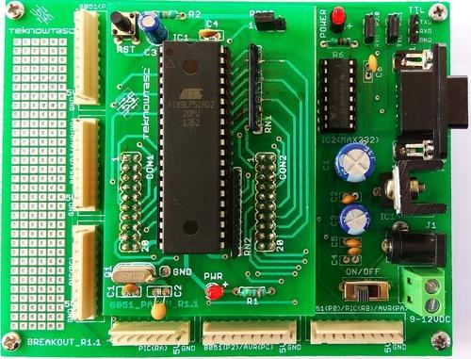
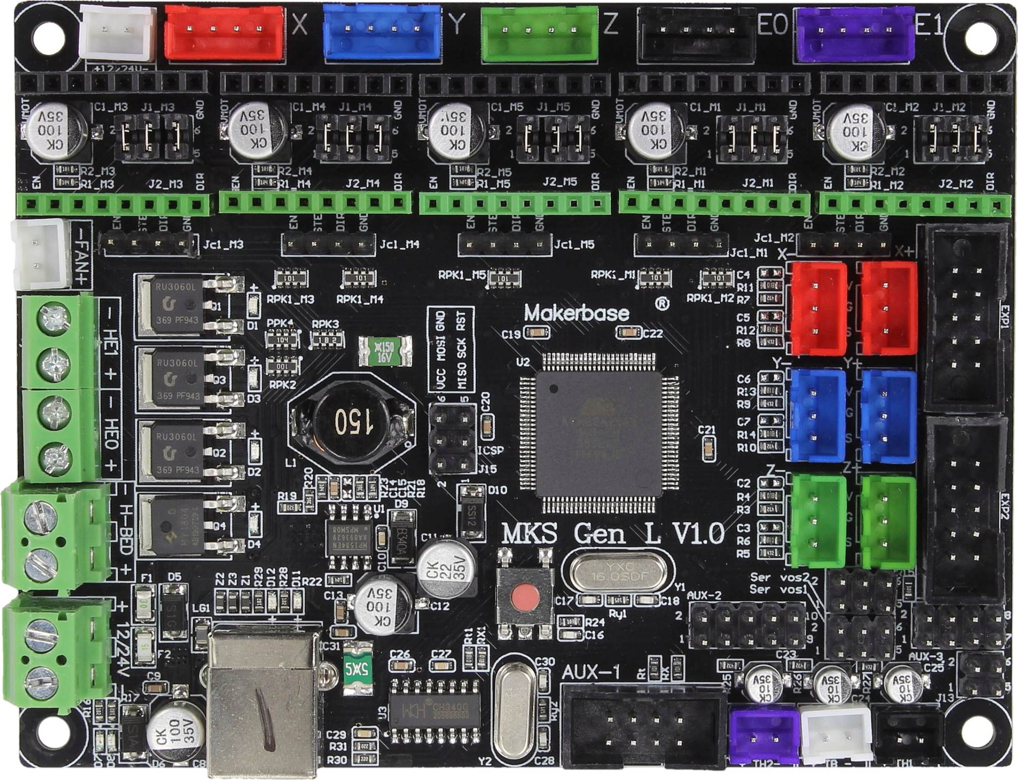
Notes:
Bầu lớp trưởng, lớp phó.

Slide 2
Giới thiệu môn học
Vi xử lý – Vi điều khiển

Slide 3
Giới thiệu môn học
Giảng viên phụ trách lý thuyết + thực hành:
  TS. Đoàn Duy
    Email: duyd@uit.edu.vn

Slide 4
Giới thiệu môn học
Thời gian:
  Lý thuyết: 45 tiết
  Thực hành: 30 tiết
Thang điểm:
  Điểm quá trình: 30%
  Điểm thi giữa kỳ: 0%
  Thực hành: 20%
  Thi cuối kỳ: 50%
Notes:
Bầu lớp trưởng, lớp phó.

Slide 5
Chuẩn đầu ra môn học
Nắm vững một số kiến thức nền tảng và chuyên sâu của ngành KTMT để ứng dụng vào thực tiễn
Thiết kế được những hệ thống cơ bản của ngành
Trình bày, thảo luận được các giải pháp liên quan ngành KTMT bằng ngoại ngữ

Slide 6
Nội dung
Chương 1: Tổng quan
Chương 2: Vi xử lý 8086
Chương 3: Vi điều khiển 8051
Chương 4: Giới thiệu VĐK AVR (ATmega32)
Chương 5: Giới thiệu VĐK kiến trúc ARM (STM32)

Slide 7


Tài liệu tham khảo
1.Hồ Khánh Lâm. Kỹ thuật vi xử lý tập 1. Nhà xuất bản Bưu điện
2. Tống Văn On. Họ vi điều khiển 8051. Nhà xuất bản Lao động – Xã hội

Slide 8

Tài liệu tham khảo
1.Hồ Khánh Lâm. Kỹ thuật vi xử lý tập 1. Nhà xuất bản Bưu điện
2. Vũ Đức Lung. Vi điều khiển. Nhà xuất bản ĐHQG HCM

Slide 9
Tài liệu tham khảo
3. Kenneth Ayala. 8051 Microcontroller: Architecture, Programming and Applications Second Edition. Nhà xuất bản Delmar Learning, 1996, 367 trang..
4. Walter A. Triebel, Avtar Singh. The 8088 and 8086 Microprocessors: Programming, Interfacing, Software, Hardware, and Applications 4th Edition. Nhà xuất bản Prentice-Hall, 2002, 1019 trang
5. Douglas v. Hall. Microprocessors and Interfacing: Programming and Hardware. Nhà xuất bản Glencoe McGraw-Hill, 1991, 624 trang
6. Atmel, 8-bit Microcontroller with 32K Bytes In-System Programmable Flash, 2503F–AVR–12/03
7. STMicroelectronics, Medium-density performance line ARM®-based 32-bit MCU with 64 or 128 KB Flash, USB, CAN, 7 timers, 2 ADCs, 9 com. interfaces

Slide 10
Quy định môn học
Sinh viên đến lớp đúng giờ: 7:30 AM
Sinh viên theo dõi bài giảng trực tuyến kết hợp với các nguồn tài liệu tham khảo khác như sách, bài báo khoa học, nguồn tài liệu trực tuyến.
Chủ động trao đổi với giảng viên thông qua email.
Thực hiện các bài tập, bài thực hành theo hướng dẫn.

Slide 11
Q&A

